Slide 1

Ampliación de C para “normies”
Jorge Adrian Saghin Dudulea
@Z4na14
Grupo de Usuarios de Linux
@guluc3m | gul.uc3m.es

Slide 2

Transparencias
https://github.com/Z4na14/C-para-normies

Slide 3

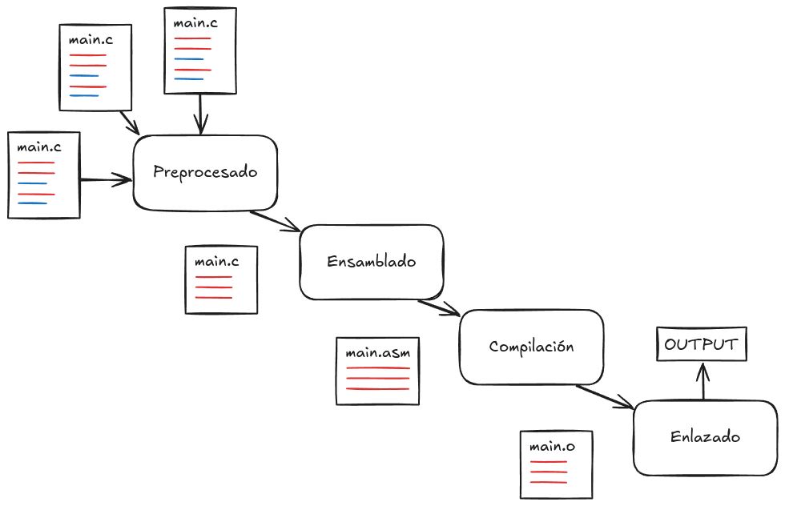
Compilación de archivos
-E
-S
-c

Slide 4
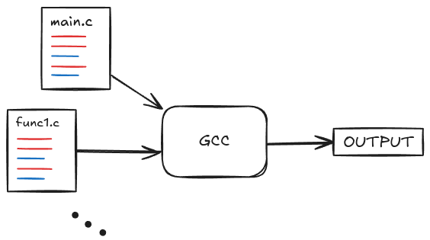
Compilación de archivos
gcc -o OUTPUT main.c func1.c ...
Juntar todo el código fuente directamente en un ejecutable.
Más fácil
Mayor tiempo de compilación para proyectos grandes

Slide 5
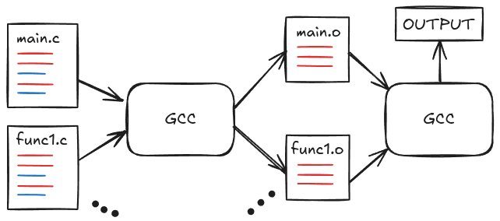
Compilación de archivos
gcc -c main.c func1.c ...
gcc -o OUTPUT main.o func1.o ...
Compilar todos los archivos individualmente y enlazarlos luego en un segundo paso.
Menor tiempo de compilación, solo se compilan los que han cambiado
Útil solo si se compila lo que cambia

Slide 6
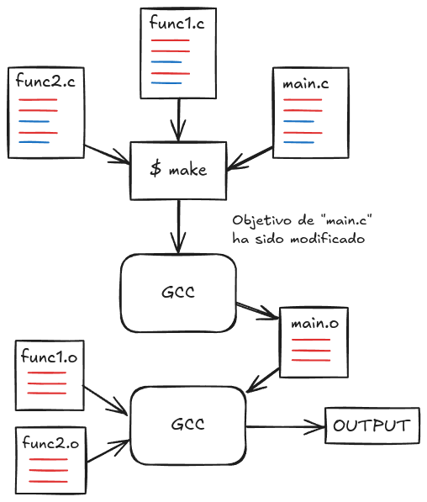
Compilación de archivos
¿Solución? -> Makefiles
all : main.o func1.o func2.o
cc -o program main.o func1.o func2.o
main.o : main.c library1.h
cc -c main.c
func1.o : func1.c library1.h library2.h
cc -c func1.c
func2.o : func2.c
cc -c func2.c
clean :
rm program main.o func1.o func2.o
gcc -MM *.c
-M : Todos los headers
-MM : Excluye los headers del sistema

Slide 7

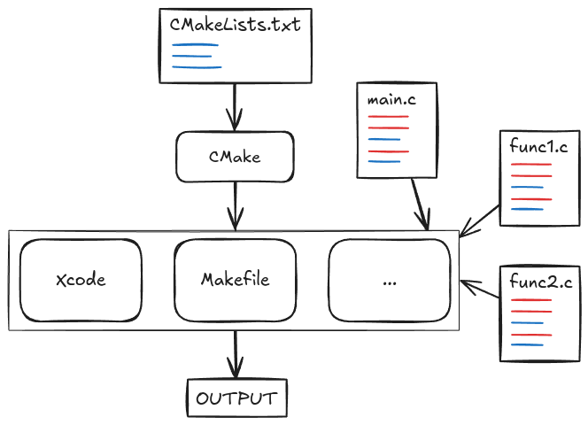
Compilación de archivos
¿Solución a la solución? -> CMake
cmake_minimum_required(VERSION X.XX)
project(Skibidi-Toilet)
set(SRC_DIR ${PROJECT_SOURCE_DIR}/src)
set(INC_DIR ${PROJECT_SOURCE_DIR}/inc)
add_executable(${PROJECT_NAME} ${SRC_DIR}/main.c
${SRC_DIR}/func1.c
${SRC_DIR}/func2.c)
include_directories(${INC_DIR})

Slide 8
Variables
Tipos
Tipos de datos primitivos
Tipos de variables
Void
Naturales
Byte: (8 BIT)
Short: (2 Bytes)
Int: (4 bytes)
Long: (6 bytes)
Punto flotante
Float: (4 bytes)
Double: (8 bytes)
Char: (1 byte)
Locales: Dentro del scope en el que se declara.
Globales: Fuera de cualquier bloque, solo llamables dentro del mismo archivo.
Estáticas: Preserva su ubicación en memoria junto con su valor durante toda la duración del programa. `static`
Constantes: variables inmodificables `const`
Externa: la variable o la función esta definida en otro archivo. `extern`
Cuidado con las definiciones tentativas

Slide 9
Variables
Casting
Casting implícito
Ocurre durante el uso de operadores con operandos de distinto tipo.
Norma general: El operando de menor precisión toma el tipo del operador de mayor precisión.
Ej.
5 * 3.1416 -> Se opera con el 5 pasado a decimal
Casting explícito
(tipo de dato) expresión
Se puede transformar manualmente una expresión al tipo de dato correspondiente.
Ej.
Cuidado con los paréntesis, no son lo mismo
int a = (int) 5.5 % 4;
int b = ((int) 5.5) % 4;
printf("%d\n", (int) 'a');

Slide 10
Directivas de preprocesador
#include
main.c
file1.h
#include "file1.h"
#include "file2.h"
int main(int argc, char* argv[]) {
// Comentario xddddd lolllll
return 0;
}
void func1(int a);
int func2();
char** func3();
main.c
void func1(int a);
int func2();
char** func3();
void func4(int a);
int func5();
int main(int argc, char* argv[]) {
return 0;
}
Los headers sirven para declarar los elementos necesarios que se vayan a usar y que estén definidas en otro archivo.

Slide 11
Directivas de preprocesador
#define
main.c
#include <stdio.h>
#define PI 3.141518
#define DOUBLE(x) x*x
int main(int argc, char* argv[]) {
printf("Pi al cuadrado es: %d\n", DOUBLE(PI));
return 0;
}
#define != constantes
main.c
...
//Write formatted output to stdout.
//This function is a possible cancellation point and therefore not marked with __THROW.
extern int printf (const char *__restrict __format, ...);
...
int main(int argc, char* argv[]) {
printf("Pi al cuadrado es: %d\n", 3.141518*3.141518);
return 0;
}
Se reemplazan las ocurrencias por la declaración definida

Slide 12
Directivas de preprocesador
#ifdef/endif
main.c
#include <stdio.h>
#define DEBUG // DEBUG = 1
void testFunction() {
printf("This is a normal function.\n");
#ifdef DEBUG
printf("Debug Mode: Extra debugging information.\n");
#endif
}
int main() {
testFunction();
return 0;
}
Definir:
-D<NOMBRE>
Eliminar:
-U<NOMBRE>

Slide 13

Estructura del archivo principal
main.c
#include <stdio.h>
int main(int argc, char *argv[]) {
printf("Hello, World!");
return 0;
}
Directivas como headers o definiciones
En el archivo principal debe ir la mínima implementación. Todas las funciones deben ser completamente abstractas.
Código de ejecución de la función
0: Ejecución satisfactoria
!0: Código de error de la aplicación

Slide 14
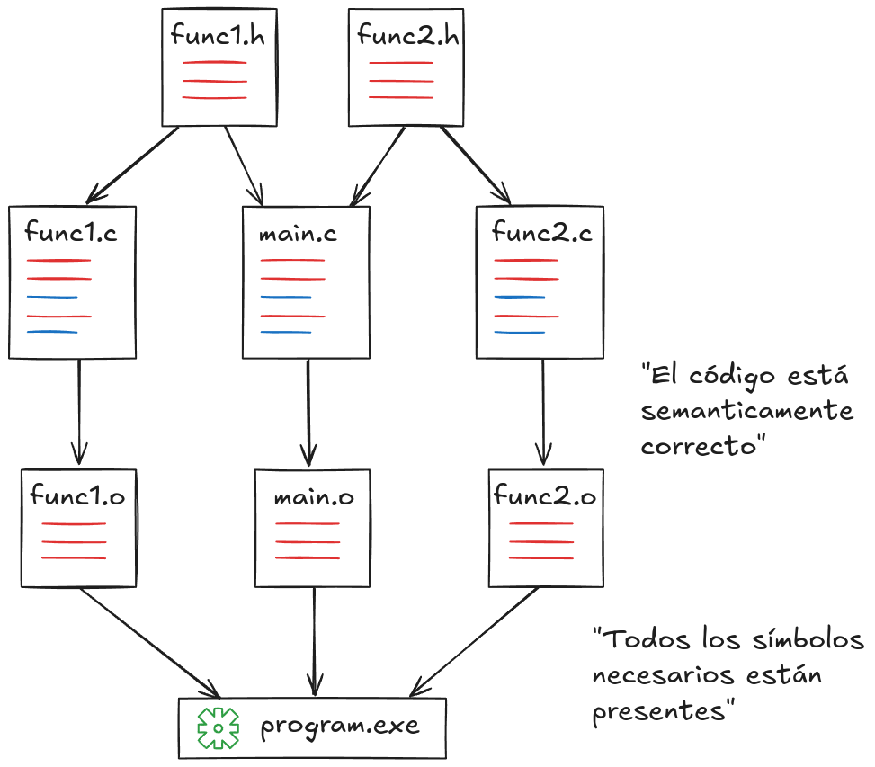
Estructura del archivo principal
Librerias
Declaración != Definición
Las librerias locales se ponen “entrecomilladas”, y las globales del sistema entre <flechas>.

Slide 15
Estructura del archivo principal
Librerias
myheader.h
#ifndef MYHEADER_H
#define MYHEADER_H
void myFunction();
#endif
El uso de “include guards” es necesario para evitar la redeclaración y/o redifinición en el código fuente.
Otra forma es usar ‘#pragma once’, pero este no está en el estandard de C
#include "myheader.h"
int myAnotherFunc()
{
printf("Hello world\n");
return 0;
}
#include "myheader.h"
int main(int argc, char *argv[])
{
myfunction();
return 0;
}
func1.c
main.c

Slide 16
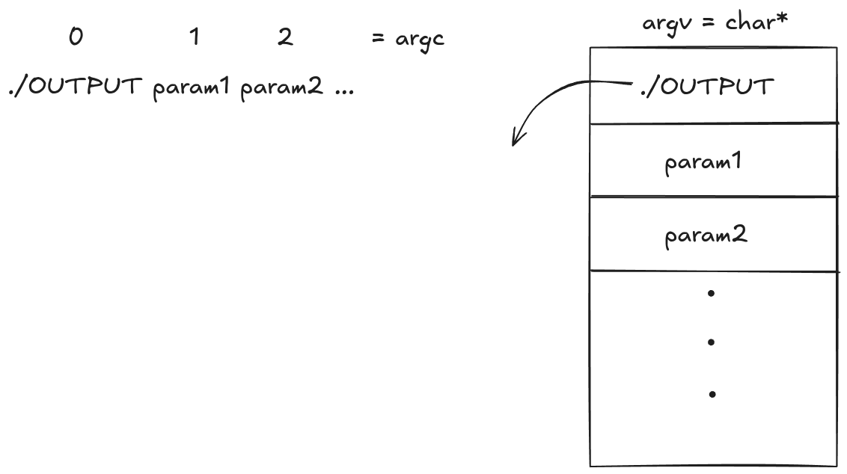
Estructura del archivo principal
argc y argv
Se almacena de forma literal su ejecución.
argc almacena cuantos argumentos se proporciona.
argv almacena esos argumentos.

Slide 17
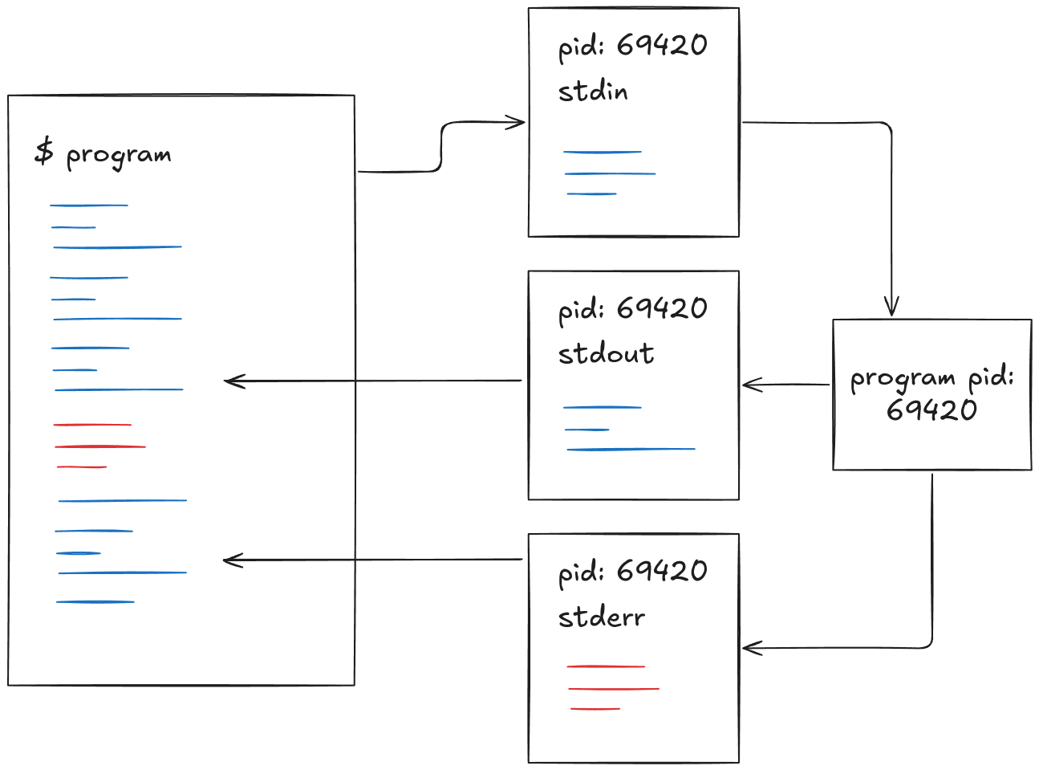
I/O
Streams
stdin: 0
stdout: 1
stderr: 2

Slide 18
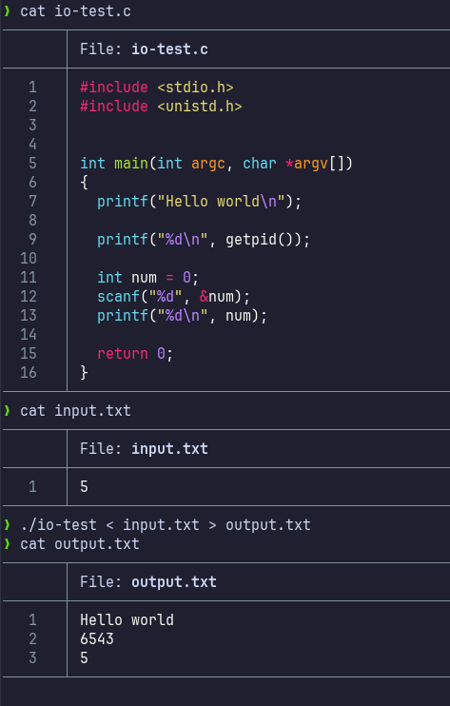
I/O
Streams
./programa > salida.txt
./programa >> salida.txt
./programa 1> salida.txt
./programa 2> error.txt
./programa < input.txt
./programa | grep “patrón”
Nota: “>” modifica y “>>” agrega al final del archivo

Slide 19
Condiciones básicas
Control de flujo
if (condition) {
// Código a ejecutarse si
// la condición es verdadera
}
else if (another condition) {
// Código a ejecutarse si
// otra condición es verdadera
}
} else {
// Código a ejecutarse en
// caso de que no lo sea
}
switch (expresión)
​{
case constante1:
// código
break;
case constante2:
// código
break;
.
.
default:
// Ninguno de los casos
// anteriores era verdadero
}
Declaraciones anidadas válidas

Slide 20
Bucles básicos
Control de flujo
Varios inicializadores y actualizadores se pueden usar, estando separados por comas.
for (inicializador; condicional; actualizador)
{
// statements dentro del cuerpo del bucle
}
do {
// Código a ejecutarse
}
while (comprobación);
while (comprobación) {
// Código a ejecutarse
}

Slide 21
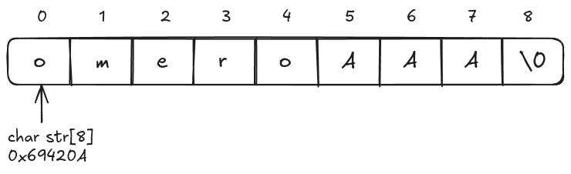
Arrays / Strings
Estructuras de datos
El “\n” se usa para poner el salto de línea ya que hay emuladores que no lo ponen automáticamente. Si no se usa para imprimir, no hace falta ponerlo.
Strings = Arrays de caracteres con el terminador \0
<string.h>
char *strcat(char *dest, const char *src)
int sprintf(char *str, const char *format, argument-list)
int strcmp(const char *str1, const char *str2)
Concatenar strings
Introducir un nuevo valor
Comparar strings

Slide 22
Arrays / Strings
Estructuras de datos
Como asignarle nuevos valores a un string
int sprintf(char *str, size_t nconst char *format, argument-list)
Los strings siguen siendo arrays, hay que ir elemento por elemento
fgets() vs scanf()
char *fgets(char *str, int n, FILE *stream)
int scanf(const char *format-string, argument-list);
Lee hasta el \n o n-1 caracteres
Busca las cadenas especificadas

Slide 23
Estructuras de datos
Estructuras
Las “clases” de C
Sigue siendo un array
struct nombre {
int contador;
char titulo[40];
float horas;
};
// Primera opción
struct nombre s1;
s1. contador = 30;
sprintf(s1.titulo, "OMERO");
s1.horas = 3.45;
// Segunda opción
struct nombre s1 = {123, "say yes to affirm", 10.5};
// Tercera opción
struct nombre s1;
s1 = (struct nombre) {12332423, "Ñ", 10.5};
La estructura se aloca completamente en memoria, por lo que podemos usar punteros.
s1.variable // Acceder directamente
// Dos formas de acceder con sus punteros
s1 -> variable
(*s1).variable
Se puede hacer el casting explicito en más sitios

Slide 24
Estructuras de datos
Typedef
Creación de tipos más complejos
typedef unsigned long int ULONG;
typedef short int SHORT;
// Los structs se benefician enormemente
// del typedef
typedef struct mystruct {
ULONG a;
SHORT b;
} STR;
typedef tipos_existentes nuevo_tipo;
Aliases que se usan principalmente en los headers para definir tipos mas complejos y mejorar la legibilidad.
Funciones:
Arrays:
typedef int (*operación)(int, int);
typedef int IntArray[5];
El nombre se usa como tipo.

Slide 25
Estructuras como argumentos
Funciones
Todo esto es también válido dentro de structs
Otras funciones
Las funciones en muchos statements acaban usandose implicitamente como punteros.
typedef <return type> (*<def name>)(<parameters>);
void func(<def name> func1)
Arrays
void print(int m, int n, int arr[][n])
La keyword `static` también se puede usar en los parametros de tipo array:
void func(int foo[static 42]);
Número mínimo de elementos que el array debe tener.
Cuidado con la decadencia de arrays. Al pasarlo dentro de una función acaba tratandose como un puntero a integers en vez de un array. El tamaño se pierde.

Slide 26
Elipsis como argumentos
Funciones
<stdarg.h>
int sum(int count, ...) {
va_list args;
int tot = 0;
// El segundo argumento es
// el último argumento antes
// de la elipsis
va_start(args, count);
for (int i = 0; i < count; i++) {
tot = tot + va_arg(args, int);
}
va_end(args);
return tot;
}
void va_start(va_list ap, parmN);
type va_arg(va_list ap, type);
void va_end(va_list ap);
void va_copy( va_list dest, va_list src);
Elipsis: Operador de parametros variables en una función (lo que usa printf()).
Primero se declara una lista variable, la inicializamos, y por cada llamada de función nos devuelve el siguiente argumento.

Slide 27
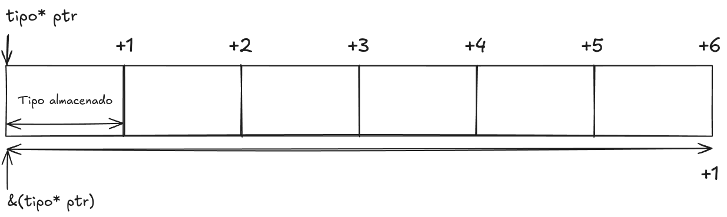
Aritmética de punteros
Punteros
Principalmente útil para sacar la longitud del array o iterar posiciones.
*(&ptr+1) - ptr
=
sizeof(ptr) / sizeof(ptr[0])

Slide 28
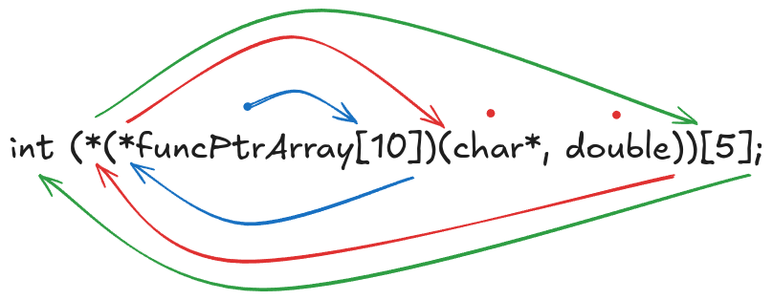
Técnica de la “espiral”
Punteros
“funcPtrArray es un array de 10 elementos de tipo puntero a funciones que aceptan un puntero a un carácter y un double, que devuelven un puntero a un array de 5 elementos de tipo integer.”
Primero a la derecha, leyendo la declaración en forma de espiral, de forma literal. Los paréntesis han de ser leidos completamente antes de pasar a una capa exterior.

Slide 29
Punteros
void* ptr
#include <stdio.h>
int main() {
int num = 10;
void *ptr = &num;
printf("Value of num: %d\n", *(int *)ptr);
return 0;
}
Hay que castear el puntero antes de dereferenciarlo
Sirve para almacenar el puntero de un tipo que no tienes claro que va a ocuparlo.
En funciones también se suele usar para programación genérica.
void func(void *ptr, char type);

Slide 30
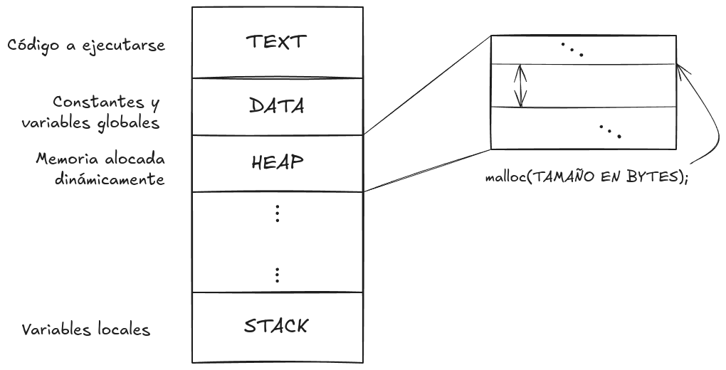
Memoria
Malloc family / Free
<stdlib.h>
El segmento DATA se maneja automáticamente, lo que se aloca manualmente NO
=> free(puntero devuelto por malloc)
Este también reserva el espacio -> Puede haber contenido residual dentro

Slide 31
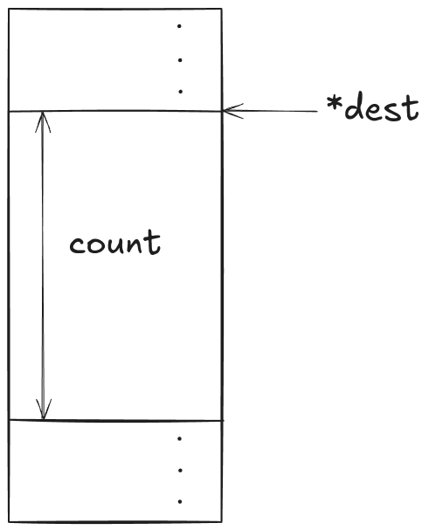
Memoria
Memset
<stdlib.h>
void *memset(void *dest, int c, size_t count);
Se usa para rellenar la memoria con el argumento “c”.
Útil para inicializar espacios de memoria alocados con malloc o para vaciar un array.

Slide 32
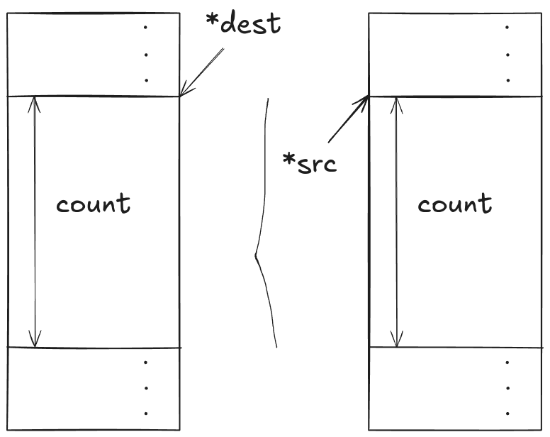
Memoria
Memcpy
<stdlib.h>
void *memcpy(void *dest, const void *src, size_t count);
Copia literalmente el trozo de memoria al que se apunta, al destino que pasamos como argumento

Slide 33
Enlaces de interés
IBM
acaldero/uc3m_c
GCC reference
cppreference.com
GNU C reference manual
The Open Group

Slide 34
C no es complicado, solo juguetón, Gracias!
Grupo de Usuarios de Linux
@guluc3m | gul.uc3m.es
Cualquier duda le espameáis a estos

